Slide 1
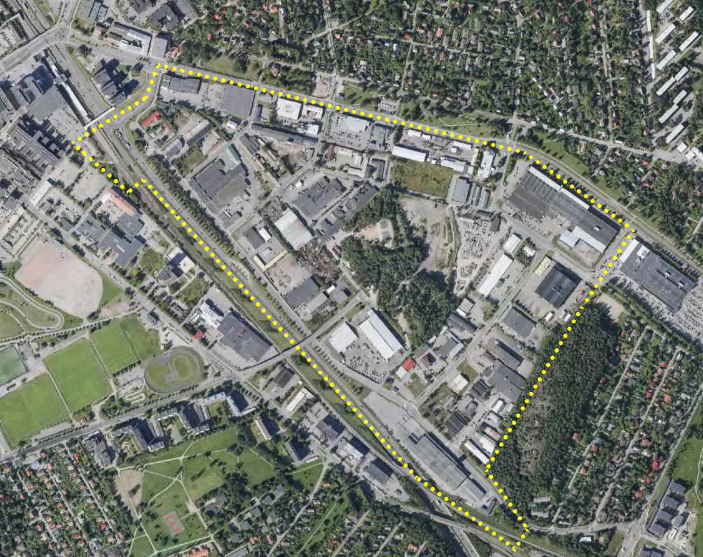
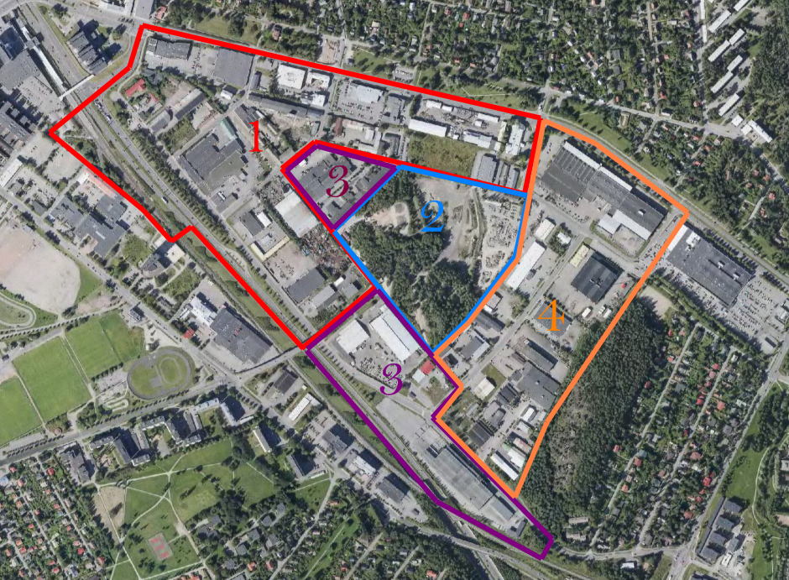
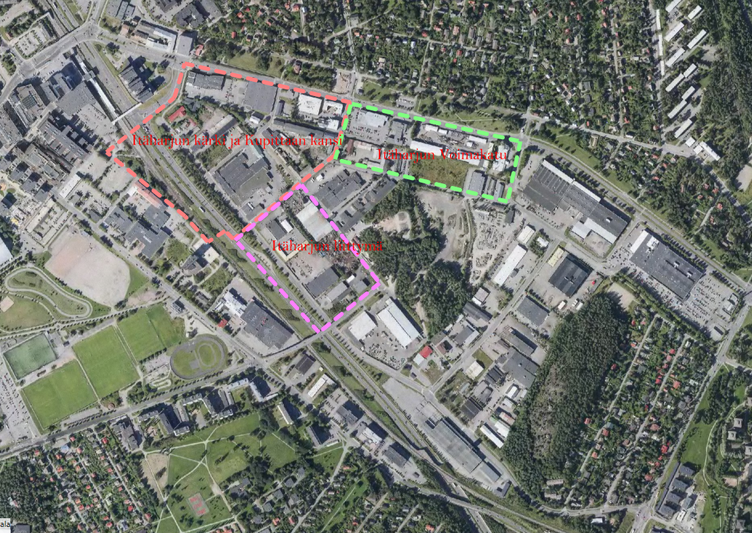
Itäharju
Strategiset tavoitteet
Tiedepuiston toteutus
Markkinointi ja viestintä
Investointien houkuttelu
Ulkoiset rahoitukset
Kumppanuudet
Kaupunkitalous
Keskeiset liikenneverkon osat
Vaiheet
Tavoitteet
Riskit
Hankekehitysvaiheen kumppanuudet
Esirakentamiset
Muu kehittäminen
Investointitalous
Keskeiset liikenneverkon osat
Projektit
Asemakaavoitus
Investoinnit
Luovutukset
ylläpito

Slide 2
Vaiheistus
Vaihe | Vaihekohtaisia tavoitteita
1 | Itäharjun alueen syöttöliikenteen mahdollistava Helsinginkadun liittymä Kupittaan ja Itäharjun liittäminen yhteen kansirakenteella Nopea asuntotuotannon aloitus + kaupungin tonttivaranto Joukkoliikenneakselin mahdollistaminen Kumppanuudet Mahdollinen korkea rakentaminen
2 | Hippoksentien jatkeen huomiointi Alueen vihersydämen luominen Kaupungin tonttivaranto Palveluhybridin varaus
3 | Työpaikkarakentamisen laajentumisalue Leipomotoiminnan mahdollistaminen alueella
4 | Asuntotuotannon laajentamisalueet

Slide 3
Vaiheet
Vaihe | Suunnittelu | Toteutus | Huomioitava
1 | 3 asemakaavaa jotka ohjelmoitu 2018 – 2020 Kansikilpailu 2018 -2019 | Silta 2021 Helsinginkadun liittymä 2020 | Mahdolliset kumppanuudet, Joukkoliikenneyhteys, Alueen rakennuskanta (väliaikaiskäytöt), Pyritään varaamaan rakennuspaikkoja nopeallakin aikataululla toteutettavaksi, Vuokrasopimuksia ei jatketa
2 | Ei ohjelmoitu | - Ei ohjelmoitu - Palveluhybridi 2025-2027 | Palvelukeskukselle varaus (hybridi), Hippoksentien jatkeen varmistaminen, Vihersydän, Vuokrasopimusten päättyessä ei jatketa, Huom! YIT/Lemminkäisen omistus ja sen aikataulutus (mahdollisesti vaiheeseen 1)
3 | Ei ohjelmoitu | Ei ohjelmoitu | Uusi rakentaminen ei saa sijoittua nykyisiä rakennuksia lähemmäksi joukkoliikenneväylää
4 | Ei ohjelmoitu | Ei ohjelmoitu | Sopimusten jatko tällä alueella mahdollinen huomioiden kuitenkin, että pidetään sopimukset alueella yhtenäisinä ja kohtuullisen pituisina.
Esirakentaminen ja kynnys-investoinnit | Pilaantuneiden maiden strategia 2018 Joukkoliikenneakselia koskeva päätös 2018 | Kansi 2020 Helsinginkadun liittymä 2020 | Joukkoliikenneakselin ja Hippoksentien jatkeen toteutus huomioitava kaikissa vaiheissa Vihersydän liittyy vaiheeseen 2 Hippoksentien jatke liittyy vaiheeseen 2

Slide 4
Ohjelmoidut projektit
Projekti | Projektin vaiheistus
Itäharjun Voimakatu | Suunnittelu 2019-2020 Infra toteutus alkaa 2021 Tonttien rakentaminen alkaen 2020
Itäharjun kärki ja Kupittaan kansi | Kilpailu 2018-2019 Suunnittelu 2019-2020 Infran ja sillan toteutus alkaen 2021 Tonttien luovutus alkaen 2021
Itäharjun liittymä | Suunnittelu 2018-2019 Infran toteutus 2020 alkaen Uusi liittymä 2021 käytössä

Slide 5
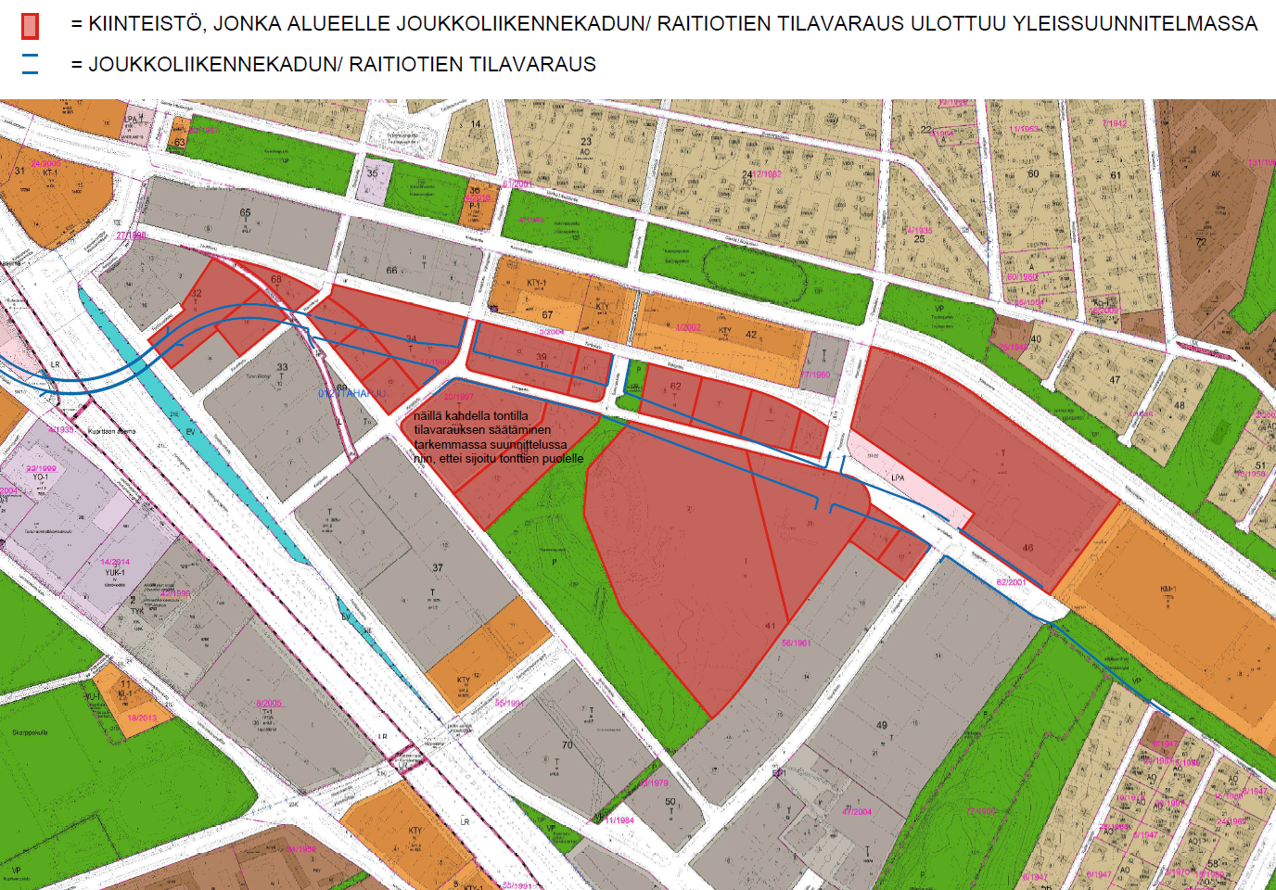
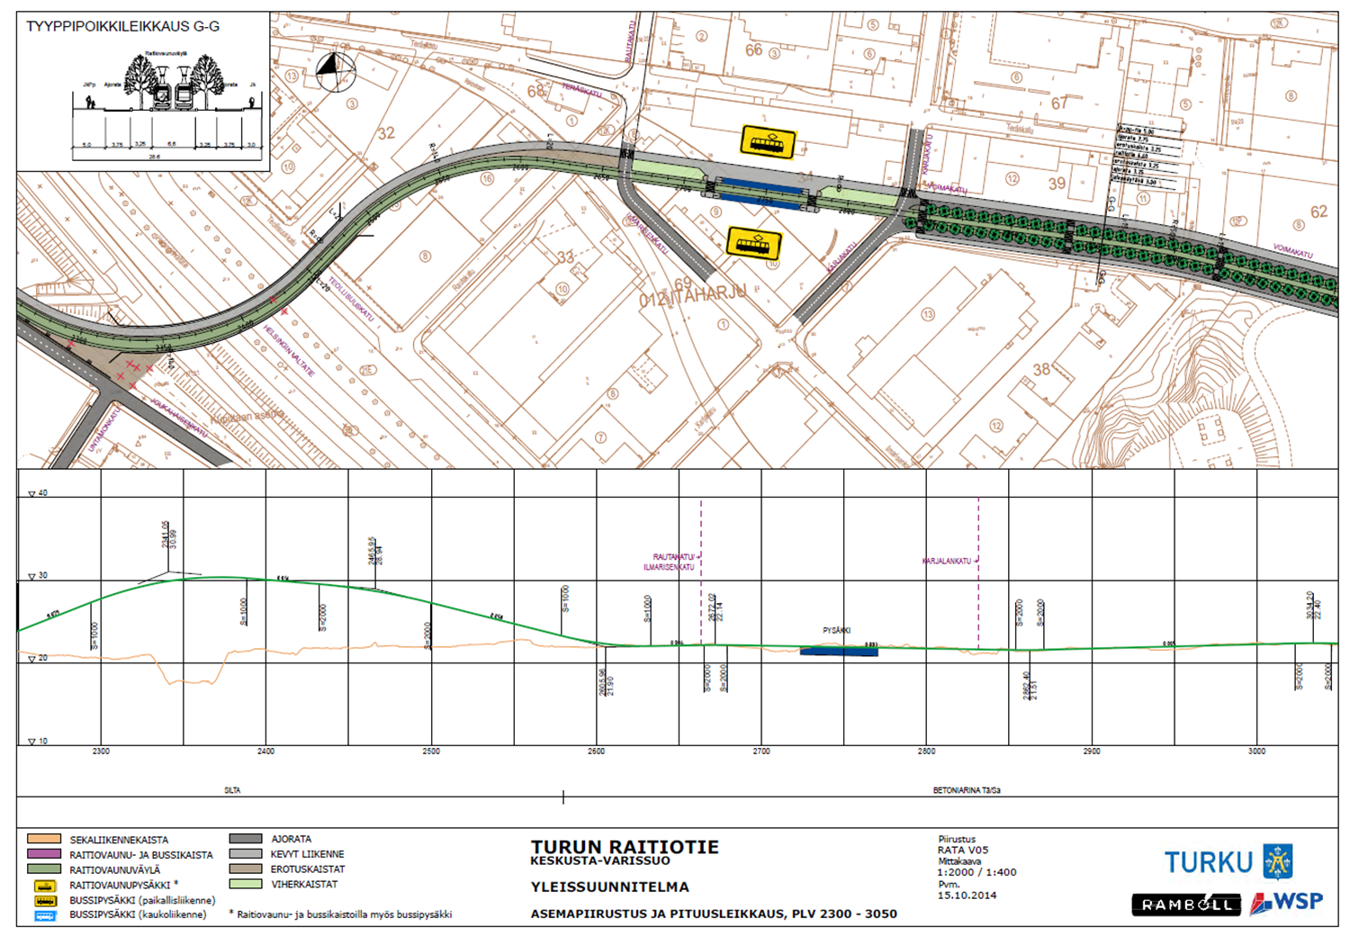
Joukkoliikennekäytävän varaus

Slide 6
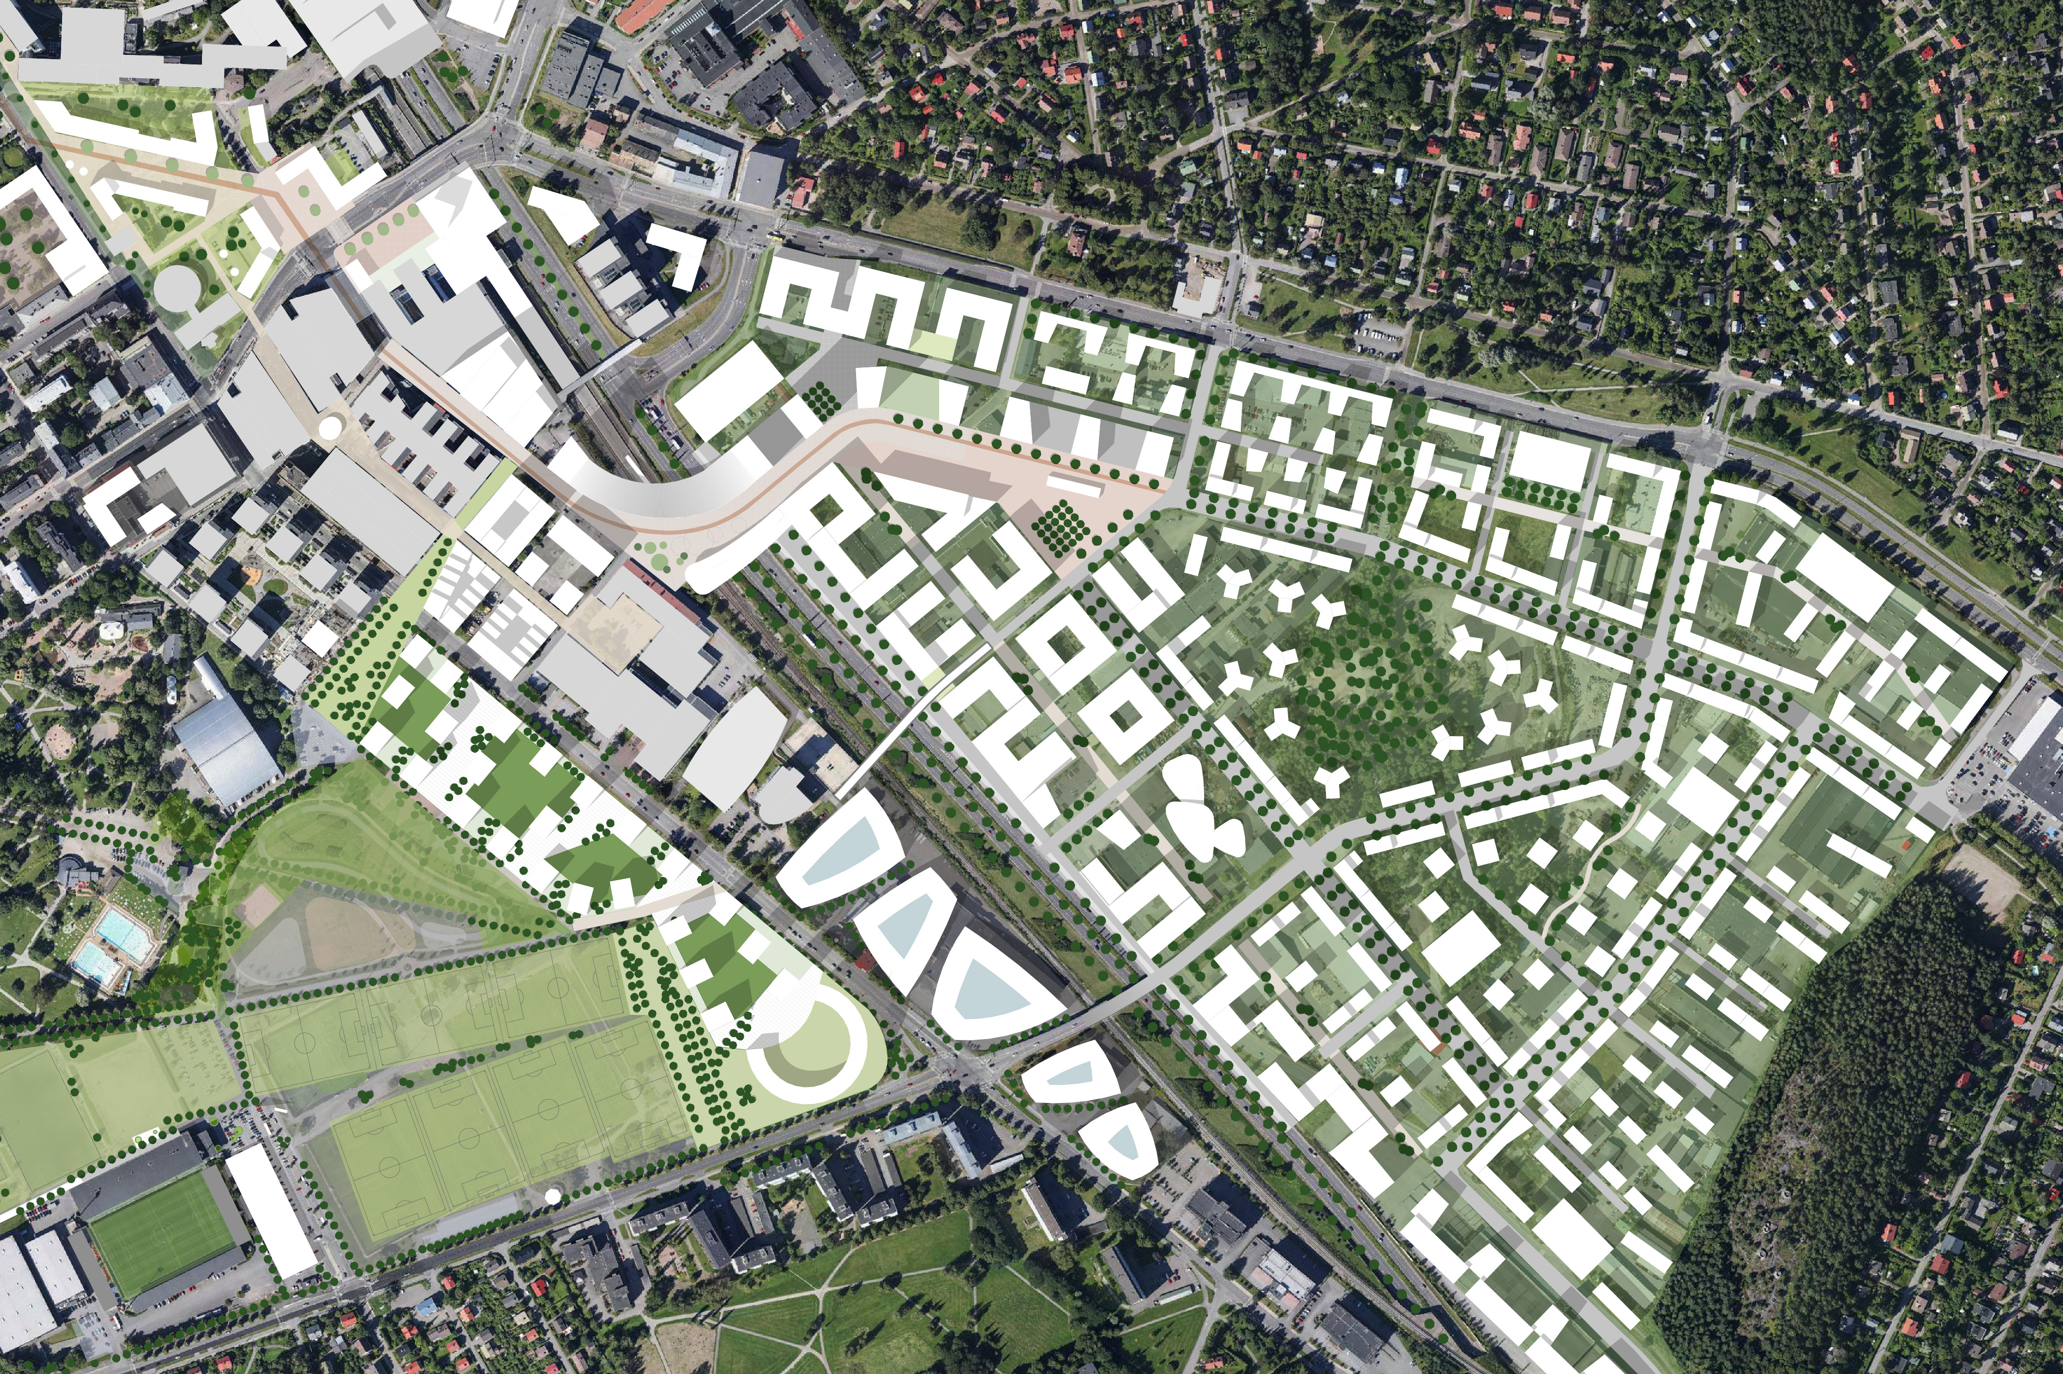
Tarvittavat katualuevaraukset
Helsinginkadun liittymä
Hippoksentien silta ja Hippoksentien jatke

Slide 7
Liikenneverkko
Liikenneverkko toimii jatkosuunnittelun perustana yhdistäen eri vaiheissa laadittavat asemakaavat toisiinsa.
Liikenneverkon keskeiset osa-alueet:
Joukkoliikennekäytävä
Kansi / siltarakenne
Helsinginkadun uusi liittymä
Hippoksentien jatke

Slide 8
Joukkoliikennekäytävä
Raitiotie/superbussin yleissuunnitelmaan perustuen tehdään kiinteistökohtaiset aluevaraukset joukkoliikennekäytävälle.
Raitiotien yleissuunnitelman mukainen aluevaraus mahdollistaa myös superbussivaihtoehdon tain muun vastaavan joukkoliikenneratkaisun toteutuksen aluevaraukselle.

Slide 9
Helsinginkadun ylittävä joukkoliikenteen silta + kansivaraus
Tarkempi tarkastelu ja aluevaraus tehdään kansikilpailun ja asemakaavoituksen yhteydessä. Kannen rakenne tulee olla jatkosuunnittelussa liitettävissä osaksi Itäharjun kolmion kärkeen sijoittuvaa keskustamaista rakentamista.
Myös kannen alle jäävät alapuoliset tilat ja niiden käyttö pyritään ratkaisemaan erillisellä kanteen sidotulla kilpailulla. Tavoitteena on, että kannen alapuoliset alueet saadaan osaksi laadukasta, toimivaa kaupunkirakennetta. Käyttötarkoitus voi olla esim. pysäköinti.
Kannen kriittinen korkeusasema sekä kaltevuudet raitiotien yleissuunnitelmasta.

Slide 10
Helsinginkadun liittymä
Itäharjun alueen saavutettavuuden ja ensimmäisen rakennusvaiheen muutoksen aiheuttaman logistiikan turvaamiseksi toteutetaan Helsinginkadun liittymä.
Tarkempi Helsinginkadun liittymän suunnittelu tehdään alueen asemakaavoitusvaiheessa.
Hippoksentien jatke
Helsinginkadun ylittävä Hippoksentien silta säilytetään. Hippoksentien jatkeen kytkeytyminen alueen pääliikenneverkkoon on esitetty seuraavassa diassa. Hippoksentien jatkeelle tehdään tarvittavat yleissuunnitelmatasoiset katualuevaraukset.
Hippoksentien jatkeen tarkempi suunnittelu tehdään alueen asemakaavoituksen yhteydessä.

Slide 11
Muut katu- ja liikkumisen verkoston osat sekä kävely- pyöräily- ja ulkoilureitit
Muita katu- ja liikkumisen verkon osia sekä kävely- pyöräily- ja ulkoilureitit on esitetty havainnollistaen seuraavassa diassa.
Diassa esitetyllä havainnollistamisella tunnistetaan reittien tarve sekä varmistetaan kytkeytyminen alueen ulkopuolisiin reitistöihin.
Tarkempi suunnittelu tehdään asemakaavatasolla.

